Slide 1
Introduction to Programming
情報知識ネットワーク研究室 B4 谷 陽太
4/28 HCPC勉強会

Slide 2
目次
おまじない
変数
四則演算
入出力
浮動小数点型
条件式, 条件分岐
ループ
配列
簡単なプログラムの 書き方を紹介するよ！
使用言語：C++

Slide 3
目次
おまじない
変数
四則演算
入出力
浮動小数点型
条件式, 条件分岐
ループ
配列

Slide 4
おまじない
int main(void){
return 0;
}

Slide 5
おまじない
int main(void){
return 0;
}
プログラムのコードはこの間に書くよ！

Slide 6
目次
おまじない
変数
四則演算
入出力
浮動小数点型
条件式, 条件分岐
ループ
配列

Slide 7
変数とは
変数とは値を格納する箱である！
a

Slide 8
変数とは
変数とは値を格納する箱である！
a
300

Slide 9
変数とは
変数とは値を格納する箱である！
ただし、どんな値でも格納できるわけではない 格納できる値のタイプによって「型」が分かれている
a
300

Slide 10
変数の型
型いろいろ 整数型、小数(実数)型、文字型、非負の整数型……

Slide 11
変数の型
型いろいろ 整数型、小数(実数)型、文字型、非負の整数型……
もっとも基礎となる型: int型 integerの略で、整数しか扱えない 小数点以下は切り捨てになる 扱える範囲 -2,147,483,648 〜 2,147,483,647

Slide 12
変数の宣言と代入
int型の「a」って名前の変数を作りたい！（変数宣言） int a;
「a」に「3」という値を格納したい！（代入） a = 3;
変数宣言と代入は同時に行うこともできる int a = 3;

Slide 13
目次
おまじない
変数
四則演算
入出力
浮動小数点型
条件式, 条件分岐
ループ
配列

Slide 14
四則演算
プログラムでは四則演算ができる！ 加算: + 減算: - 乗算: * 除算: / 剰余算: %

Slide 15
四則演算
プログラムでは四則演算ができる！ 加算: + 減算: - 乗算: * 除算: / 剰余算: %
例: int型の変数「a」を宣言し、4×3の結果を代入する int main(void){ int a; a = 4 * 3; return 0; }

Slide 16
四則演算
四則演算の実行順序は数学と同じ 乗算・除算・剰余算が優先、加算・減算は後回し 優先順位が同じ場合は、左から順に処理する
略記法が存在する！ 例: a自身を3倍する ( 乗算以外も3以外でも同様に表記してOK ) a = a * 3; → a *= 3; 例: a自身を1増やす ( 加減算の場合かつ差分が1の場合のみ ) a = a + 1; → a++;

Slide 17
目次
おまじない
変数
四則演算
入出力
浮動小数点型
条件式, 条件分岐
ループ
配列

Slide 18
入出力
変数に入力を受け取ろう！ cin >> (変数名); 例：cin >> a;
変数の中身や値を出力しよう！ cout << (変数名); 例：cout << a; cout << (値); 例：cout << 3 << endl; cout << “Hello World”;
改行
↙

Slide 19
入出力
cin, cout したくなったら プログラムの最初に、こう書こう！ #include <iostream> using namespace std;
int main(void)よりも前！
とりあえず「おまじない」だと思っておこう！

Slide 20
問題1 Hello world
「Hello World」と出力せよ （出力の最後に改行するのを忘れないように）
#include <iostream> using namespace std;
int main(void){
cout << “Hello World” << endl;
return 0;
}

Slide 21
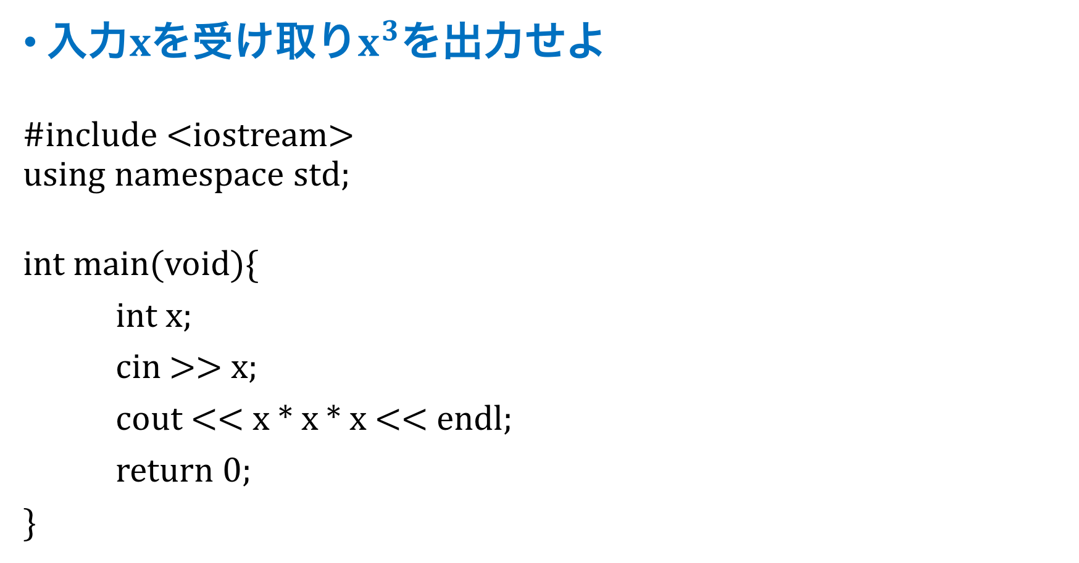
問題2 X Cubic
入力$x$を受け取り$x^{3}$を出力せよ
#include <iostream> using namespace std;
int main(void){
int x;
cin >> x;
cout << x * x * x << endl;
return 0;
}

Slide 22
問題3 Rectangle
長方形の2辺の長さを受け取り 面積と外周を半角空白で区切って出力せよ
#include <iostream> using namespace std;
int main(void){
int h, w;
cin >> h >> w;
cout << h * w << “ ” << h * 2 + w * 2 << endl;
return 0;
}

Slide 23
目次
おまじない
変数
四則演算
入出力
浮動小数点型
条件式, 条件分岐
ループ
配列

Slide 24
浮動小数点型
int型は整数値しか扱えない 例: int d = 3.14;
cout << d << endl; → 「3」と出力される
欲求：小数点以下の値を含んだ値を扱いたい

Slide 25
浮動小数点型
int型は整数値しか扱えない 例: int d = 3.14;
cout << d << endl; → 「3」と出力される
欲求：小数点以下の値を含んだ値を扱いたい → double型を使おう！

Slide 26
double型とは
倍精度浮動小数点型 Double precision floating point number

Slide 27
double型とは
倍精度浮動小数点型 Double precision floating point number
例:
double d = 3.14;
cout << d << endl;
→ 「3.14000」と出力される！

Slide 28
double型の注意点
剰余演算子「%」は使えない
うまくいかない例1: int a = 3, b = 2; double c = a / b;
うまくいかない例2: double c = 3 / 2;

Slide 29
なぜうまくいかないのか
int a = 3, b = 2; double c = a / b;

Slide 30
なぜうまくいかないのか
int a = 3, b = 2; double c = a / b;
int型同士の計算 → 結果はint型「1」

Slide 31
なぜうまくいかないのか
int a = 3, b = 2; double c = a / b;
int型同士の計算 → 結果はint型「1」
1.00000
代入

Slide 32
うまくいく例1
double a = 3.66, b = 2.44; double c = a / b;

Slide 33
うまくいく例1
double a = 3.66, b = 2.44; double c = a / b;
double型同士の計算 → 結果はdouble型「1.50000」
1.50000
代入

Slide 34
うまくいく例2
double a = 3.66;
int b = 2; double c = a / b;

Slide 35
うまくいく例2
高精度な方に統一される
double型とint型では
double型のほうが高精度
double a = 3.66;
int b = 2; double c = a / b;
double型とint型 → 結果はdouble型「1.83000」
1.83000
代入

Slide 36
どうすればうまくいくのか
int a = 3, b = 2; double c = a / b;
分かったこと: 少なくとも一方がdouble型なら良い

Slide 37
どうすればうまくいくのか
int a = 3, b = 2; double c = a / b;
分かったこと: 少なくとも一方がdouble型なら良い コンピュータを騙して 片方をdouble型だと思い込ませれば良い！

Slide 38
キャスト(強制型変換)
int a = 3, b = 2; double c = (double)a / b;

Slide 39
キャスト(強制型変換)
int a = 3, b = 2; double c = (double)a / b;
a「俺double型っスｳｯｽｳｯｽ」

Slide 40
キャスト(強制型変換)
int a = 3, b = 2; double c = (double)a / b;
a「俺double型っスｳｯｽｳｯｽ」
→ うまくいく！

Slide 41
問題4 A/B Problem
2つの整数a, bを受け取って、以下の値を計算し 半角スペースで区切って出力せよ a ÷ b ： d (整数) a ÷ b の余り ： r (整数) a ÷ b ： f (浮動小数点数)
Constraints 1 ≤ a, b ≤ 10⁹
Output d, r, f を１つの空白で区切って１行に出力 fについては、0.00001以下の誤差があってもよい

Slide 42
問題4 A/B Problem
#include <iostream> using namespace std; int main(void){ int a, b;
cin >> a >> b; int d = a / b; int r = a % b; double f = (double)a / b; cout << d << " " << r << " " << f << endl; return 0; }

Slide 43
問題4 A/B Problem
実行例1 入力: 3 2 出力: 1 1 1.5
実行例2 入力: 12300 99 出力: 124 24 124.242

Slide 44
問題4 A/B Problem
実行例1 入力: 3 2 出力: 1 1 1.5
実行例2 入力: 12300 99 出力: 124 24 124.242 ← 実はよくない 表示桁数が足りていない！ coutは、気を利かせて適当なところで表示をやめてしまう

Slide 45
小数点以下n桁を出力させたい！
printfを使おう！
例: int a = 3, b = 2; printf(“アイ%dウエ%dオ\n”, a, d);

Slide 46
小数点以下n桁を出力させたい！
printfを使おう！
例: int a = 3, b = 2; printf(“アイ%dウエ%dオ\n”, a, d); → 出力: アイ3ウエ2オ %dのところに対応するint型の値が入る
改行

Slide 47
printfの注意
printf したくなったら プログラムの最初に、こう書こう！ #include <cstdio> using namespace std;
int型の場合は%dだけど double型の場合は%fになる！ 型によって異なるので注意！

Slide 48
printfだと何が嬉しいのか
表示桁数を簡単に指定することができる！ printf(“%.6f”, a); →小数点以下を6桁表示する！

Slide 49
問題4 A/B Problem
#include <iostream> #include <cstdio> using namespace std; int main(void){ int a, b;
cin >> a >> b; int d = a / b; int r = a % b; double f = (double)a / b; printf(“%d %d %.6f\n”, d, r, f); return 0; }

Slide 50
問題4 A/B Problem
実行例1 入力: 3 2 出力: 1 1 1.500000
実行例2 入力: 12300 99 出力: 124 24 124.242424

Slide 51
目次
おまじない
変数
四則演算
入出力
浮動小数点型
条件式, 条件分岐
ループ
配列

Slide 52
条件分岐
欲求: 状況に応じて処理を変更したい → if文を使おう！

Slide 53
if文とは
条件式が成立しているかどうかで処理が変わる！
if ( 条件式 ) {
条件が成立してた場合の処理
}
else {
条件が成立していなかった場合の処理
}

Slide 54
if文とは 例
入力xが0より大きければ「Hello World」と出力し それ以外だったら「Bye World」と出力
cin >> x; if ( x > 0 ) {
cout << “Hello World” << endl;
}
else {
cout << “Bye World” << endl;
}

Slide 55
3分岐以上したい場合は「else if」
if ( 条件式 A ) {
条件Aが成立していた場合の処理
}
else if ( 条件式B ) {
条件Aは成立せず、Bは成立していた場合の処理
}
else if ( 条件式C ) {
条件AとBは成立せず、Cは成立していた場合の処理
}
else {
条件AもBもCも成立していなかった場合の処理
}

Slide 56
条件式いろいろ
aはb以上 a >= b
aはbより大きい a > b
aはb以下 a <= b
aはbより小さい a < b
aとbは等しい a == b
aとbは異なる a != b 成立する場合 : true (1) 成立しない場合: false (0)
条件Aかつ条件B 条件式A && 条件B
条件Aか条件B （少なくともどちらか一方） 条件式A || 条件式B
条件Aじゃない !(条件式A)

Slide 57
問題5 Range
3つの整数a, b, cを受け取って a < b < c なら「Yes」と出力し それ以外であれば「No」と出力せよ

Slide 58
問題5 Range
3つの整数a, b, cを受け取って a < b < c なら「Yes」と出力し それ以外であれば「No」と出力せよ cin >> a >> b >> c; if ( a < b < c ) { cout << “Yes” << endl; } else{ cout << “No” << endl; }

Slide 59
問題5 Range
3つの整数a, b, cを受け取って a < b < c なら「Yes」と出力し それ以外であれば「No」と出力せよ cin >> a >> b >> c; if ( a < b < c ) { cout << “Yes” << endl; } else{ cout << “No” << endl; }

Slide 60
なぜ a < b < c はダメなのか
条件式も数学の計算順序に則る
a < b < c

Slide 61
なぜ a < b < c はダメなのか
条件式も数学の計算順序に則る
a < b < c
ここが先に評価される

Slide 62
なぜ a < b < c はダメなのか
条件式も数学の計算順序に則る
a < b < c 1 < c
やりたいことと違う！
a < b && b < c
を使おう！
ここが先に評価される
a < b が成立していたとすると……

Slide 63
問題5 Range
#include <iostream> using namespace std; int main(void){ int a, b, c; cin >> a >> b >> c; if (a < b && b < c) { cout << "Yes" << endl; } else { cout << "No" << endl; } return 0; }

Slide 64
目次
おまじない
変数
四則演算
入出力
浮動小数点型
条件式, 条件分岐
ループ
配列

Slide 65
ループ
欲求: 同じ処理を何度もやりたい！ → ループを使おう！
ループいろいろ while文 for文 do while文（←今日はやらない）

Slide 66
while文とは
条件式が成立している限りループ！ while ( 継続条件式 ){ 繰り返したい処理 }

Slide 67
問題6 Print Many Hello World
「Hello World」と1000回出力せよ
#include <iostream> using namespace std;
int main(void){
int i = 0;
while ( i < 1000 ){
cout << “Hello World” << endl;
i++;
}
return 0;
}

Slide 68
for文とは
カウントアップに便利なループ！ for (処理A; 継続条件式; 処理B){ 繰り返したい処理 } 処理A: ループ突入前にやりたい処理 処理B: ループ一周終わるごとにやりたい処理

Slide 69
問題6 Print Many Hello World
「Hello World」と1000回出力せよ
#include <iostream> using namespace std;
int main(void){
int i = 0;
while ( i < 1000 ){
cout << “Hello World” << endl;
i++;
}
return 0;
}
for (処理A; 継続条件式; 処理B){ 繰り返したい処理 }

Slide 70
問題6 Print Many Hello World
「Hello World」と1000回出力せよ
#include <iostream> using namespace std;
int main(void){
int i = 0;
while ( i < 1000 ){
cout << “Hello World” << endl;
i++;
}
return 0;
}
for (処理A; 継続条件式; 処理B){ 繰り返したい処理 }

Slide 71
問題6 Print Many Hello World
「Hello World」と1000回出力せよ
#include <iostream> using namespace std;
int main(void){
int i = 0;
while ( i < 1000 ){
cout << “Hello World” << endl;
i++;
}
return 0;
}
for (処理A; 継続条件式; 処理B){ 繰り返したい処理 }

Slide 72
問題6 Print Many Hello World
「Hello World」と1000回出力せよ
#include <iostream> using namespace std;
int main(void){
int i = 0;
while ( i < 1000 ){
cout << “Hello World” << endl;
i++;
}
return 0;
}
for (処理A; 継続条件式; 処理B){ 繰り返したい処理 }

Slide 73
問題6 Print Many Hello World
「Hello World」と1000回出力せよ
#include <iostream> using namespace std;
int main(void){
for (int i = 0; i < 1000; i++ ){
cout << “Hello World” << endl;
}
return 0;
}

Slide 74
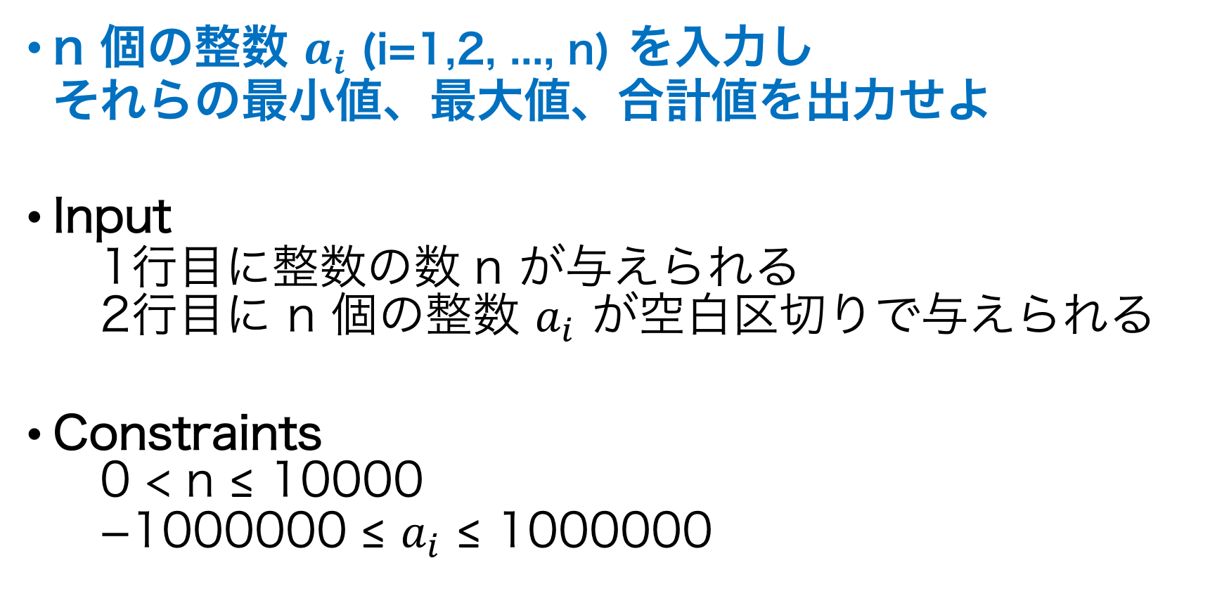
問題7 Min, Max and Sum
n 個の整数 $a_{i}$ (i=1,2, ..., n) を入力し それらの最小値、最大値、合計値を出力せよ
Input 1行目に整数の数 n が与えられる 2行目に n 個の整数 $a_{i}$ が空白区切りで与えられる
Constraints 0 < n ≤ 10000 −1000000 ≤ $a_{i}$ ≤ 1000000

Slide 75
#include <iostream> using namespace std; int main(void){ int n, a; int min = 2000000, max = -2000000; int sum = 0;
cin >> n; for(int i = 0; i < n; i++){
cin >> a;
if(a > max){ max = a; }
if(a < min){ min = a; }
sum += a;
}
cout << min << " " << max << " " << sum << endl;
return 0;
}

Slide 76
#include <iostream> using namespace std; int main(void){ int n, a; int min = 2000000, max = -2000000; int sum = 0; ←実はよくない
cin >> n; for(int i = 0; i < n; i++){
cin >> a;
if(a > max){ max = a; }
if(a < min){ min = a; }
sum += a;
}
cout << min << " " << max << " " << sum << endl;
return 0;
}

Slide 77

問題の制約をよく見てみる
Constraints 0 < n ≤ 10000 −1000000 ≤ $a_{i}$ ≤ 1000000

Slide 78
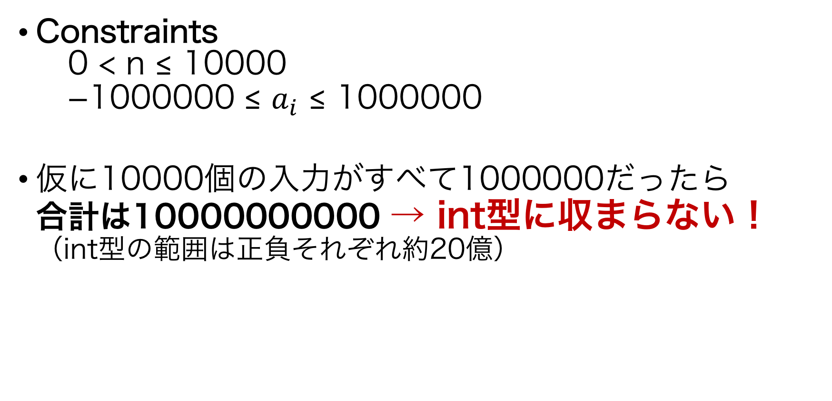
問題の制約をよく見てみる
Constraints 0 < n ≤ 10000 −1000000 ≤ $a_{i}$ ≤ 1000000
仮に10000個の入力がすべて1000000だったら 合計は10000000000 → int型に収まらない！ （int型の範囲は正負それぞれ約20億）

Slide 79
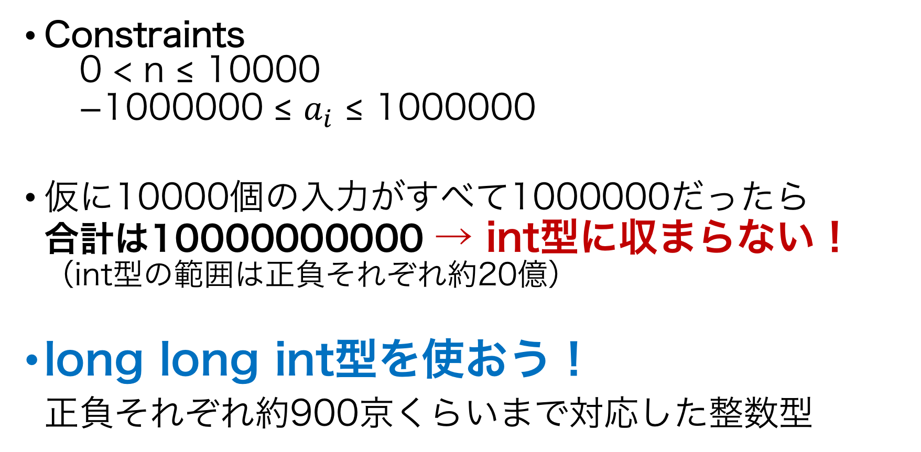
問題の制約をよく見てみる
Constraints 0 < n ≤ 10000 −1000000 ≤ $a_{i}$ ≤ 1000000
仮に10000個の入力がすべて1000000だったら 合計は10000000000 → int型に収まらない！ （int型の範囲は正負それぞれ約20億）
long long int型を使おう！ 正負それぞれ約900京くらいまで対応した整数型

Slide 80
#include <iostream> using namespace std; int main(void){ int n, a; int min = 2000000, max = -2000000; long long int sum = 0;
cin >> n; for(int i = 0; i < n; i++){
cin >> a;
if(a > max){ max = a; }
if(a < min){ min = a; }
sum += a;
}
cout << min << " " << max << " " << sum << endl;
return 0;
}

Slide 81
問題8 Print a Rectangle
入力H, Wを受け取り、H×Wの長方形を # で出力せよ
Sample Input 3 4
Sample Output #### #### #### ※ 実際の問題は複数データセットですが、ここではスルー

Slide 82
問題8 Print a Rectangle
#include <iostream> using namespace std; int main(void){ int h, w; cin >> h >> w; for(int i = 0; i < h; i++){ for (int j = 0; j < w; j++) { cout << "#";
}
cout << endl;
}
return 0; }

Slide 83
無限ループ
やめられない止まらない！ while ( true ){ 繰り返したい処理 } または for ( ; ; ){ 繰り返したい処理 }

Slide 84
無限ループ 例
無限に「Hello World」と出力せよ
while ( true ) {
cout << “Hello World” << endl;
}

Slide 85
ループからの脱出
「やめられない止まらない」はやばい → ループからの脱出手段が必要 break;

Slide 86
問題9 Grading
複数の学生のテストの点数を、1人につき3つ読み込む 中間試験の点数 m、期末試験の点数 f、再試験の点数 r 中間試験と期末試験は 50 点満点、再試験は 100 点満点 試験を受けていない場合は点数を -1 とする 後述するルールに従って成績をつけて出力せよ
Input 複数のデータセットが入力として与えられる 各データセットでは、m、f、r が 1 行に与えられる m、f、r がすべて -1 のとき入力の終わりとする

Slide 87
問題9 Grading
以下の手順で成績が付けられる:
中間試験、期末試験のいずれかを欠席した場合成績は F
中間試験と期末試験の合計点数が 80 以上ならば成績は A
中間試験と期末試験の合計点数が 65 以上 80 未満ならば成績は B
中間試験と期末試験の合計点数が 50 以上 65 未満ならば成績は C
中間試験と期末試験の合計点数が 30 以上 50 未満ならば成績は D ただし、再試験の点数が 50 以上ならば成績は C
中間試験と期末試験の合計点数が 30 未満ならば成績は F

Slide 88
#include <iostream> using namespace std; int main(void){ int m, f, r; while(true){ cin >> m >> f >> r; if(m == -1 && f == -1 && r == -1){ break; } if(m == -1 || f == -1){ cout << "F" << endl; } else if(m + f >= 80){ cout << "A" << endl; } else if(m + f >= 65){ cout << "B" << endl; } else if(m + f >= 50){ cout << "C" << endl; } else if(m + f >= 30){ if(r >= 50){ cout << "C" << endl; } else{ cout << "D" << endl; } } else{ cout << "F" << endl; } } return 0; }

Slide 89
#include <iostream> using namespace std; int main(void){ int m, f, r; while(true){ cin >> m >> f >> r; if(m == -1 && f == -1 && r == -1){ break; } if(m == -1 || f == -1){ cout << "F" << endl; } else if(m + f >= 80){ cout << "A" << endl; } else if(m + f >= 65){ cout << "B" << endl; } else if(m + f >= 50){ cout << "C" << endl; } else if(m + f >= 30){ if(r >= 50){ cout << "C" << endl; } else{ cout << "D" << endl; } } else{ cout << "F" << endl; } } return 0; }

Slide 90
#include <iostream> using namespace std; int main(void){ int m, f, r; while(true){ cin >> m >> f >> r; if(m == -1 && f == -1 && r == -1){ break; } if(m == -1 || f == -1){ cout << "F" << endl; } else if(m + f >= 80){ cout << "A" << endl; } else if(m + f >= 65){ cout << "B" << endl; } else if(m + f >= 50){ cout << "C" << endl; } else if(m + f >= 30){ if(r >= 50){ cout << "C" << endl; } else{ cout << "D" << endl; } } else{ cout << "F" << endl; } } return 0; }

Slide 91
目次
おまじない
変数
四則演算
入出力
浮動小数点型
条件式, 条件分岐
ループ
配列

Slide 92
問題10 Reversing Numbers
与えられた数列を逆順に出力せよ
Input n a₁ a₂ . . . a_{n}
Constraints n ≤ 100

Slide 93
問題10の解き方を考える
1 2 3 4 5

Slide 94
問題10の解き方を考える
入力
1 2 3 4 5

Slide 95
問題10の解き方を考える
入力
1 2 3 4 5

Slide 96
問題10の解き方を考える
入力
1 2 3 4 5

Slide 97
問題10の解き方を考える
入力
1 2 3 4 5

Slide 98
問題10の解き方を考える
入力
1 2 3 4 5

Slide 99
問題10の解き方を考える
入力
1 2 3 4 5
出力

Slide 100
問題10の解き方を考える
入力
1 2 3 4 5
欲求: 列になった変数みたいなのが欲しい！
出力

Slide 101
問題10の解き方を考える
入力
1 2 3 4 5
欲求: 列になった変数みたいなのが欲しい！ → 配列を使おう！
出力

Slide 102
配列とは
変数の列である
使うときは基本的に 「配列aのなんちゃら番目」と指定して使う
a
[0] [1] [2] [3] [4] [5]

Slide 103
配列とは
宣言方法 int a[10];

Slide 104
配列とは
宣言方法 int a[10]; 型

Slide 105
配列とは
宣言方法 int a[10]; 名前

Slide 106
配列とは
宣言方法 int a[10]; 長さ

Slide 107
配列とは
宣言方法 int a[10];
使い方の例 a[3] = 9; cin >> a[5]; cout << a[7] << endl;

Slide 108
配列とは
宣言方法 int a[10];
使い方の例 a[3] = 9; 何番目の要素をいじりたいか

Slide 109
配列とは
初期化方法その1 int a[10] = {2, 3, 5, 8, 6, 0, 7, 9, 1, 4}; 全要素を列挙する この方法は、宣言と同時にしか使えない

Slide 110
配列とは
初期化方法その1 int a[10] = {2, 3, 5, 8, 6, 0, 7, 9, 1, 4}; 全要素を列挙する この方法は、宣言と同時にしか使えない
初期化方法その2 for(int i = 0; i < 10; i++){ a[ i ] = 3; }

Slide 111
問題10 Reversing Numbers
与えられた数列を逆順に出力せよ
Input n a₁ a₂ . . . a_{n}
Constraints n ≤ 100

Slide 112
問題10 Reversing Numbers
#include <iostream> using namespace std; int main(void){ int n; int a[200]; cin >> n; for(int i = 0; i < n; i++){ cin >> a[i]; } for(int i = n - 1; i >= 0; i--){ cout << a[i]; if(i != 0){ cout << " "; } } cout << endl; return 0; }

Slide 113
多次元配列
int a[3][6]; 平面的や立体的な配列もできる！
a
[0][0] [0][1] [0][2] [0][3] [0][4] [0][5]
[1][0] [1][1] [1][2] [1][3] [1][4] [1][5]
[2][0] [2][1] [2][2] [2][3] [2][4] [2][5]

Slide 114
問題11 Matrix Multiplication
n×m の行列Aと m×l の行列Bを入力し それらの積である n×l の行列Cを出力せよ
Input 1行目に n、m、l が空白区切りで与えられる 続く行に n×m の行列A と m×l の行列 B が与えられる
Constraints 1≤n,m,l≤100 0≤aij,bij≤10000

Slide 115
問題11 Matrix Multiplication
Sumple Input 3 2 3 1 2 0 3 4 5 1 2 1 0 3 2
Sumple Output 1 8 5 0 9 6 4 23 14

Slide 116
問題11 Matrix Multiplication
Sumple Input 3 2 3 1 2 0 3 4 5 1 2 1 0 3 2
Sumple Output 1 8 5 0 9 6 4 23 14
1 2
0 3
4 5
1 8 5
0 9 6
4 23 14
×
1 2 1
0 3 2
=

Slide 117
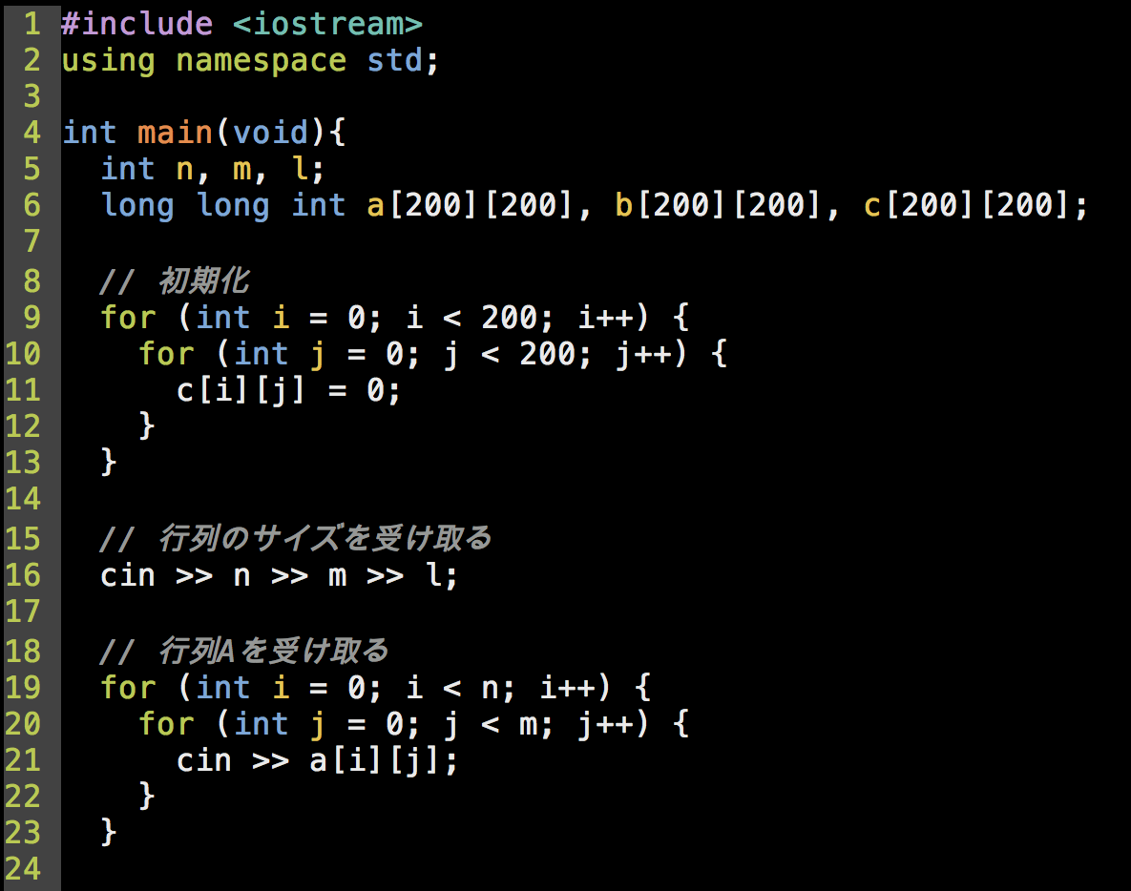
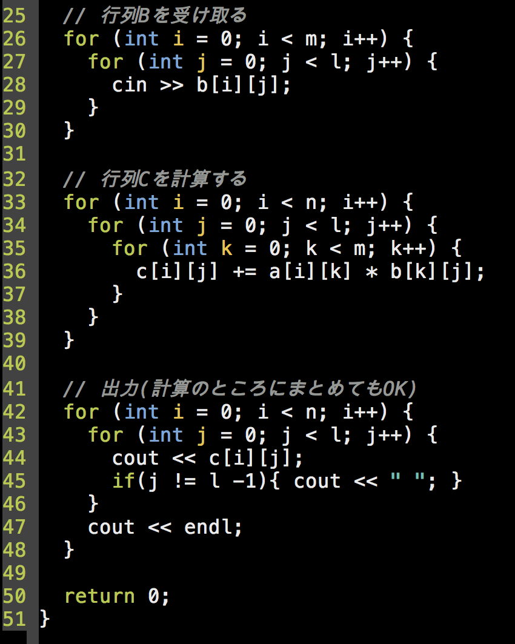
問題11 Matrix Multiplication

Slide 118
まとめ
条件分岐、ループ、配列をマスターしたぞ！ 今日からキミも立派なプログラマだ！ おわり

